Slide 1
BatI avrupa MutfagI

Slide 2
isviçre

Slide 3
isviçre Mutfagı ve Yemekleri
Fransız, İtalyan ve Alman lezzetlerinden etkilenmiş, tarihi boyunca çiftçilikle uğraşmasıyla da orantılı olarak patates, bezelye, karnabahar, ıspanak, lahana, havuç, süt ve süt ürünleri üzerine yoğunlaşmış bir mutfak. Diğer yandan mantar, tavuk eti, domuz eti ve çeşitli av hayvanlarının etleri İsviçre mutfağında kullanılan diğer favori malzemeler arasında yer alıyor.

Slide 4
isviçre Mutfagı ve Yemekleri
İsviçre mutfağı çok çeşitli bir yemek kültürüne sahip. Fondü, raklet ve rösti gibi bazı İsviçre yemekleri ülke genelinde yense de, her bölgenin, yörenin iklimine ve kültürel farklılıklarına göre değişik yemekleri de var. Geleneksel İsviçre mutfağı diğer Avrupa ülkelerinin mutfaklarına benziyor, Gruyeres ve Emmental vadilerinde tamamen yöresel olan süt ürünleri, peynirler üretiliyor. Bu tür mutfak ürünleri İsviçre’nin batısında oldukça fazla çeşitler içeriyor.

Slide 5
İsviçre mutfağının en temel yemeklerinden biri, peynir fondü. Biz Türkiye’de fondüyü daha çok çikolatayla eşleştirmiş olsak da, aslında dünya mutfağında fondü dendiğinde akla erimiş peynir eşliğinde yenilen yemekler geliyor.
Peynir fondüyü İtalyan ve Fransız mutfağında da bulabilirsiniz. Sofranıza konulan minik bir ateş üzerinde eritilen peynire ekmek ve haşlanmış patatesi bir çubuk aracılığıyla bandırarak yemeniz mümkün.

Slide 6
Peynir fondüyü

Slide 7
Et fondü ise gerçekten tecrübe edilmesi gereken ilginç bir deneyim. Et, çiğ olarak sofranıza geliyor. Mini ateş üzerinde bulunan üstü kapalı yuvarlık bir kapta ise kızgın yağ bulunuyor. Etleri çubuklara batırıp kızgın yağda istediğiniz kadar kızartıyorsunuz. Kızarttığınız etleri soslara buladıktan sonra afiyetle yiyebilirsiniz.
Bu iki lezzeti de tecrübe etmeniz için Zürih’teki en iyi restoran: Le Dézaley

Slide 8
Et fondü

Slide 9
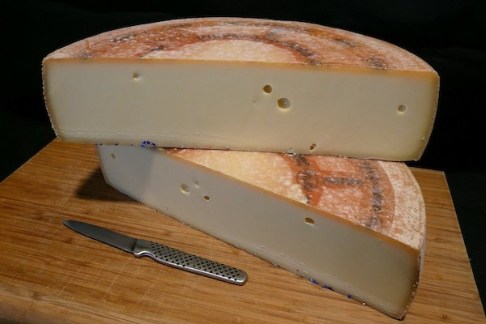
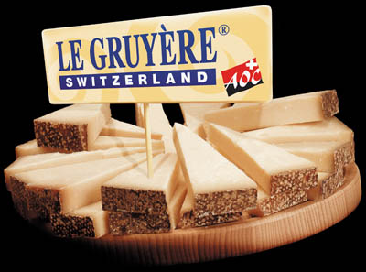
appyenzell
reblochon

Slide 10
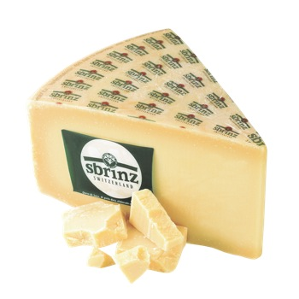
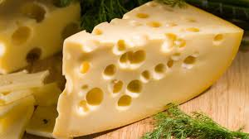
Tomme
Sbrinz
emmental

Slide 11
Ülkede, öne çıkan peynir cinsleri şunlar:
Emmental: Bu bir tür, delikli ve tatlı peynirdir. En ünlü ve güzel peynir cinsi, budur.
Apyenzell: Bu peynir cinsinin tadı, daha keskindir.
Gruyere peyniri: Bizim bildiğimiz, gravyer peyniri. Taze, yarı tuzlu ve tuzlu çeşitleri bulunur. Genellikle, bu peynirde, fındık aroması baskındır.
Sbrinz: Sert bir peynir türüdür.
Tomme: Taze ve yumuşak bir peynir cinsidir. Bazen, kimyonla karıştırılır.
Reblochon: Yağlı ve daha dayanıklı bir peynir türüdür.

Slide 12
Ocakbaşı keyfi : Raclette
Dünyaca ünlü İsviçre yemeği raklet (raclette), Raclette aslında yarı sert bir inek peyniri türü olmakla birlikte bu peynirin eritilerek yapıldığı yemeğin de adı. peynirin ateşte eritilip tabağa patates ve ekmeğin yanına kazınarak konup yenmesiyle tüketiliyor. Raklet peynirinin eritilmesi için yapılan modern masa üstü elektrikli raklet makinelerinin 2-4-6-8 kişilik çeşitleri var. Kesilen peynir kalıpları raklet makinesinin içindeki küçük küreklere konuyor, eriyen peynir, haşlanmış patates, soğan, kurutulmuş et, mantar veya jambon üzerine dökülerek yeniyor.
. Raclette’in yanında ise genellikle beyaz şarap içiliyor.

Slide 13
Raclette

Slide 14
Tipik Zürih yemeği: Rösti eşliğinde Zürcher Geschnetzeltes
Zürcher Geschnetzeltes, Zürih şehrinin en tipik yemeklerinden biri. Bu leziz mi leziz et yemeği, kuşbaşı doğranan dana etinin kremalı, mantarlı ve beyaz şarapla yapılmış sos eşliğinde servis edilmesiyle ortaya çıkıyor.
Rösti ise İsviçre’nin en meşhur patates yemeklerinden. Eskiden sadece kahvaltılarda yenen bu patates yemeği, şimdi akşam yemeklerinin de vazgeçilmezi. Rendelenmiş patateslerin kızartılmasıyla yapılan bu yemek gerçekten eşsiz. Zürih’in merkezinde bulunan Zeughauskeller adlı restoranda bu yemeği yiyebilirsiniz.

Slide 15
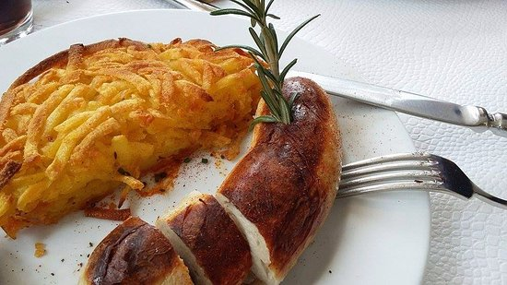
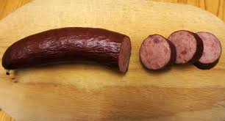
Bratwürst de derler: Sosis
Schüblig: bir tür domuz sosisidir. Seçim yaparken, dikkat etmeniz gerek. Özellikle, Almanca konuşulan bölgelerde öne çıkan bir yiyecek türüdür.
Bratwurst mit zwiebelsauce: Dana etinden yapılmış bir sosis türüdür. Soğan sosu ile servis ediliyor.

Slide 16
Rösti eşliğinde Zürcher Geschnetzeltes

Slide 17
Zürih’teki adıyla Lüxemburgerli: Macaron
Yine en iyisini Sprüngli’de yiyebileceğiniz frambuazlı, kahveli, beyaz çikolatalı gibi çeşitleriyle farklı Lüxemburgerli’ler (yani macaronlar) sizleri bekliyor.

Slide 18
Diğer adı da Brezel: Bagel
Sade, peynirli, salamlı, pastırmalı ya da hindili seçenekleriyle tuzlu; çikolatalı, şekerli, vanilyalı gibi seçenekleriyle Brezel (yani bagel) tatlı olarak kahvaltıya güzel bir alternatif. İsviçreli fırın ustaları tarafından yoğrulmuş Brezel’ler hem İsviçre mutfağının hamur işi marifetlerini ortaya koyuyor hem de yemeklerin çok pahalı olduğu bu ülkede size ekonomik ve lezzetli bir doyum sağlıyor.

Slide 19
BREZEL

Slide 20
ÇIKOLATA !
Çikolata 18. yüzyıldan beri İsviçre’de üretiliyor. 19. yüzyılın sonlarında temperleme (ön kristalleştirme) gibi birçok teknolojik tekniğin gelişmesi ile İsviçre çikolatasının kalitesi arttı ve dünya çapında oldukça büyük bir ün kazandı. Ayrıca Daniel Peter tarafından 1875 yılında çok büyük bir atılım yapılarak sütlü çikolata icat edildi. Dünya çapında İsviçre en çok çikolata tüketen ülke.

Slide 21
İsviçre’de en ünlü ve yaygın alkollü içki şarap. Ülke toprak, hava, rakım ve ışık zenginliği sebebi ile üzüm çeşitliliğinde oldukça zengin. İsviçre şarabı, özellikle beyaz şaraplar Valais ve Vaud şarapları, Cenevre ve Ticino’da üretiliyor. Üzüm bağları, Roma döneminden beri dünya çapında meşhur. En yaygın üzüm çeşitleri Chasselas (Valais Fendant) ve Pinot Noir. Merlot, Ticino’da üretilen en ünlü üzüm ve şarap çeşidi.

Slide 22
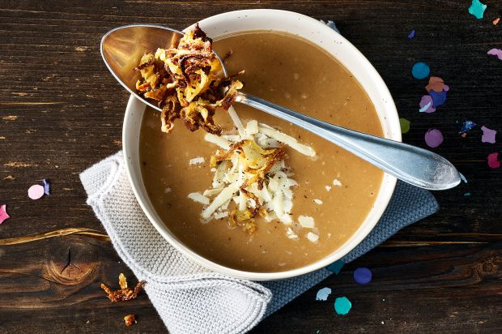
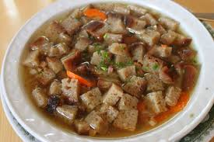
ÇORBA:
Basler meblsuppe: Basel şehrine özgü bir un çorbasıdır. Karnaval dönemlerinde, özellikle sabahları içilir.
Brotsuppe: Luzern şehri bölgesine özgüdür. Ekmek çorbasıdır.

Slide 23
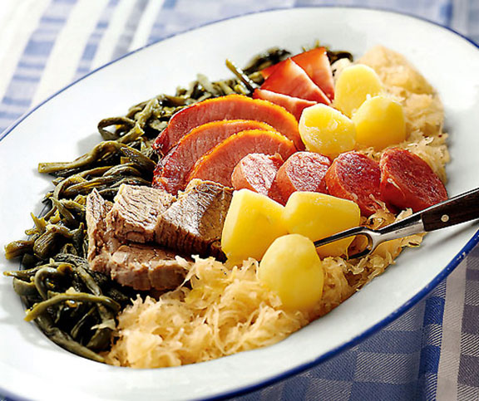
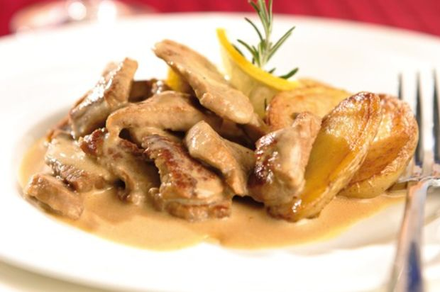
ET:
Geschnitzeltes kalbfleish: Bu, bir tür “kremalı dana eti” dir. Dilimler halinde sunuluyor.
Berner platte: Bu, Bern tabağı olarak da isimlendirilir. İçinde: sığır eti, sosis ve lahana turşusu veya taze fasulye ve patates bulunur

Slide 24
isveç

Slide 25
Isveç mutfak kültürü ve yemekleri
İsveç yemek kültürü, ülkenin bir adada yer alması, kuzeyde olmasının etkisi ve denizlere kıyısı olması nedeniyle deniz ürünleri ağırlıklıdır. Günün her saatinde deniz ürünleri bulmak ve yemek mümkündür. İsveç mutfağı genel olarak balık, patates, süt ve ete dayalıdır.

Slide 26
Avrupa mutfağına benzer olan İsveç Mutfağı genelde balığa dayalı bir mutfak kültürüne sahiptir. İsveçliler önceleri soğuk iklimlerine karşı dayanıklı olabilmek için çok fazla yağ tüketirlerdi. Bugünkü İsveç’te ise balık hala mutfağın temel besin maddesidir. Balık dışında tavuk eti de çok tüketilir. Sığır eti ise az ve pahalı olduğu için fazla tercih edilmez.
Balıkları isveçliler günlük olarak haşlama ve kızartma yerler. Salamura ve turşu yaparak hazırladıkları balıkları ise uzun vadeli olarak kullanırlar.

Slide 27
İsveçliler sabahları bol şekerli tatlı bir tabakla güne başlar. Biz bunu İsveç Pankeki olarak adlandırsak bile İsveçliler Pannkakor diye hitap etmeyi tercih eder. Üzerinde çeşitli aromalar ve meyve reçelleri bulunan pannkakor iki tarafın kızartılmasıyla bu hale gelir. İsveç’te ekmek en çok sabah kahvaltısında tüketilir. Ekmekler tamamen İsveç’e özgü kepekli rafine edilmemiş undan yapılır. Çok ince ve çok kurudur. Öğle ve akşam yemeklerinde ekmek yerine genellikle patates yenir.
Sabah kahvaltısı İsveçliler için çok önemli değildir. Önemli öğünler öğle ve akşam yemekleridir. İsveçliler kahvaltıda ekmek, tereyağı, ciğer ezmesi, peynir ve marine edilmiş hareng balığı yerler.

Slide 28
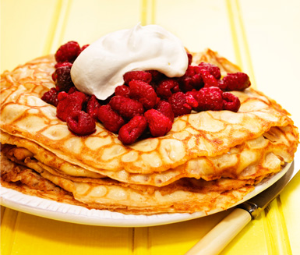
Marine edilmiş hareng
pannkakor

Slide 29
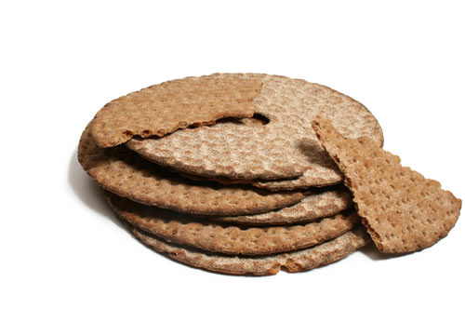
Tamamen İsveç’e özgü kepekli rafine edilmemiş undan yapıldığı için çoğu esmer. Bunlardan biri olan kavring oldukça esmer bir undan yapılıyor. Kıtır ekmek diye de anılan knackebrod da, hem ekmek hem de atıştırmalık olarak yenilebilen bir ekmek çeşidi.

Slide 30
Öğle yemeği evde de dışarıda da yense daima sıcak yemektir. Et veya balık ve sebzeden oluşur. Sebze genellikle patatestir. Akşam yemeği genellikle, ekmek, peynir, salamura hereng ve salam çeşitlerinden ya da köfte veya herhangi bir et ve patatesten oluşan tek yemektir.
İsveç Mutfağı’nın önemli bir yemeği olan “dolma“ Türk Mutfağı’nın etkisidir.

Slide 31
Dağ kızılcığı her şeyin yanına yakışır ;
Tıpkı ketçap ve hardal gibi, dağ kızılcığı reçeli de köfte ve krepten, yulaf lapası ve kan sosisine (blodpudding) pek çok yemeğin yanında sos olarak kullanılır. Fakat şekerli tadına rağmen, nadiren ekmekle birlikte tüketilir.

Slide 32
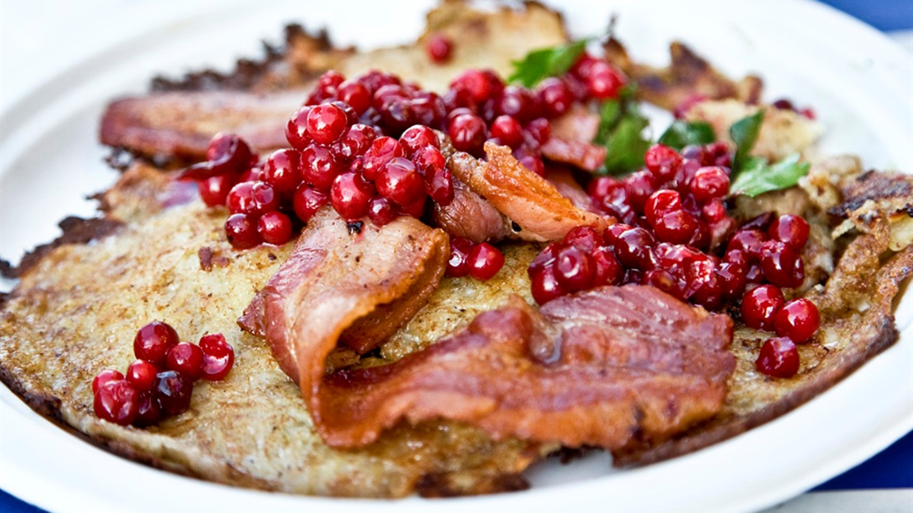
Raggmunk
Raggmunk, rendelenmiş veya öğütülmüş patates, un ve yumurtadan yapılmış, soğan ve sarımsakla kaplanmış krep ve pastırmayla servis ediliyor. Tuzun ve yağın dengeli karışımının verdiği lezzetle en popüler yerel yemeklerden biri kabul ediliyor.

Slide 33
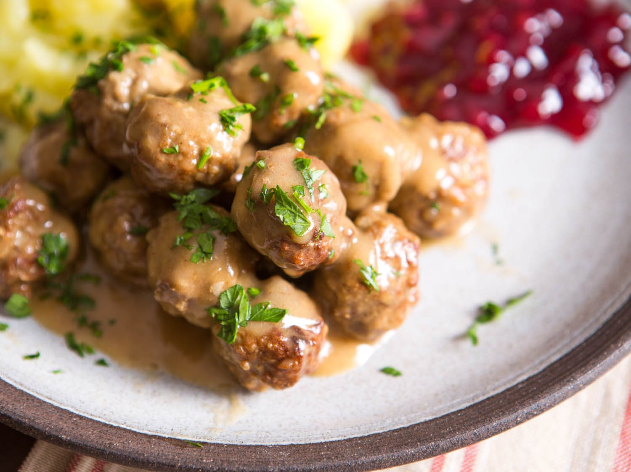
Köttbullar
Bu köfte, İsveç'te anne köftesi olarak biliniyor. Kimileri, köftenin içine ızgara soğan eklerken, kimileri soğanı ayrıca servis ediyor. Kıyma ise yağlı tercih ediliyor. Genellikle et suyu ve kremayla sos yapılarak servis ediliyor. Köftenin içine koyulan ekmek kırıntıları ise, köftenin sosuyla birlikte şişerek köfteye yumuşaklık veriyor.

Slide 34
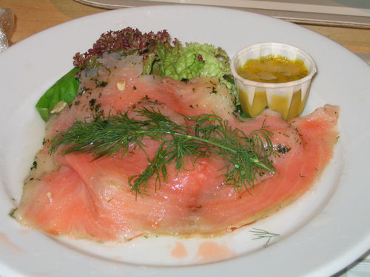
Gravlax
Dereotuyla marine edilmiş çiğ somon, genellikle başlangıç yemeği olarak tüketiliyor. Diğer baharatlarla da marine edilen çiğ somon, oda sıcaklığında 1-2 saat, buzlukta 24-48 saat bekletildikten sonra tüketmeye hazır hale geliyor. Hardal sosla birlikte tüketiliyor.

Slide 35
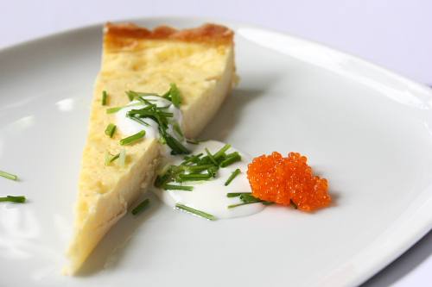
Västerbottensostpaj
Bir peynir yemeği olan västerbottensostpaj, İsveç festivalleri için bir klasik haline gelmiş. Västerbotten, Kuzey İsveç'teki bir yer olup, bu yemekte kullanılan peynirin üretiminin yapıldığı yer. Sıcak patates ya da salatayla servis ediliyor.

Slide 36
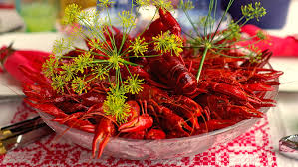
Kräftor med dill
Yaz sonunda İsveç'te kerevit partileri veriliyor. Kerevit İsveç için ulusal bir lezzet ve partilerle bunu kutluyorlar. Aşırı avlanmadan dolayı 1900'lerden beri kerevit için avlanma sınırları bulunuyor. Kereviti dereotuyla birlikte haşlayıp tüketiyorlar.

Slide 37
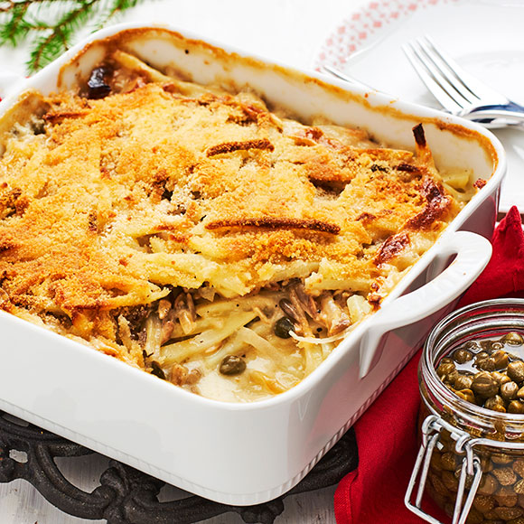
Janssons frestelse
Patates, krema ve ançüezle yapılan bu güveç çeşidi, 1900'lerin başında İsveçli opera şarkıcısı Pelle Janzon tarafından keşfedilmiş. İlk tarif ise 1940'ta yayınlanmış. Daha çok Noel yemeklerinde tüketiliyor.

Slide 38
Snaps ve glögg
Muhtemelen soğuk havanın etkisiyle baharatlı ve sıcak içkiler tercih ediliyor. Patatesin damıtılmasıyla elde edilen içkiye akevit deniyor. Akevit çok çeşitli baharatlarla birleştiriliyor ve öyle tüketiliyor. Pelin otu, kimyon, sarı kantaron, bataklık mersini ve kuş üzümüyle karıştırılan içkilere snaps deniyor. Genellikle ringa balığı yanında snaps içkisi ikram ediliyor.
Glögg ise kaynatılmış veya içime hazırlanmak üzere ısıltılmış ve şekerle tatlandırılmış bir kırmızı şarap çeşidi.

Slide 39
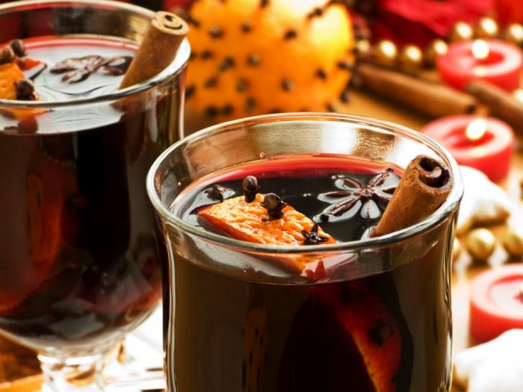

Slide 40
Ringa Balıgı Tursusu
İsveç açık büfelerinin bir numaralı yiyeceği olan ringa balığı turşusu, bölgedeki ringa balığı bolluğu nedeniyle çok tüketiliyor. Hardal, soğan, sarımsak gibi farklı tatlarla renklendirilen turşu, yanında patates, haşlanmış yumurta ya da ekşi kremayla servis ediliyor.

Slide 41
TATLILAR :
Semlor
Bu İsveç çöreklerinin geçmişi bir hayli renkli. İsveç Kralı Adolf Fredrik 1771'de, sıcak sütte ıslatılmış olan bu kremalı çöreklerden 14'ünü tükettikten sonra ölmüş. Bu çörekler bol badem ezmesi ve krema içeriyor. Tüketirken de sıcak süte batırılıyor

Slide 42
Princesstårta
Uzun bir geçmişi olan bu pasta, ilk olarak 1948 yılında yapılmış. Adının prenses keki olmasının sebebi ise, İsveç prenseslerinin bu pastaya hayran olmasıymış.
Yeşil marzipan tabaka kullanılarak yapılan bu pasta, tabanında meyve dolgusu, kekinin üzerinde de muhallebi tabakası içeriyor. En iyilerinin ev yapımı değil, fırınlarda olduğu biliniyor.

Slide 43
Nyponsoppa
Tatlı bir kuşburnu çorbası. Bu çorbanın popüler olmasının iki sebebi var. Birincisi, yıllar önce İsveçliler yoksulluktan kaçabilmek için Amerika'ya göç etmiş ve kuşburnu daha ucuz ve daha ulaşılabilir hale gelmiş. İkincisi ise çok zengin bir vitamin kaynağı olmasından dolayı ailelerin özellikle çocuklarına pişirmesiyle de popüler olmuş. Şekerle pişiriliyor, krema ve hindistan cevizli kurabiyelerle servis ediliyor

Slide 44
Nyponsoppa

Slide 45
Çok İsveççe, Çok Lezzetli; Kanelbulle
Bu lezzetli lokmalar kendilerine ait bir güne bile sahipler! Her yıl, 4 Ekim’de Kanelbullens Dag yani Tarçın Lokması Günü olarak kutlamalar yapılıyor.

Slide 46
italya

Slide 47
İtalyan mutfağı ve Yemek Kültürü
İtalyan mutfağını özellikle makarnaları ve pizzalarıyla tanır, severiz. Bilhassa ülkenin güneyinde, birçok çeşitte makarna evlerde günlük olarak ekmek gibi pişirilmesi adettir. Makarnalar daha sonra zengin soslarla birlikte servis edilir. Fransa’da olduğu gibi İtalya’da da peynirin sofralardaki yeri azımsanmayacak kadar önemlidir. Mozarrella, Parmesan ve Ricotta gibi dünyaca ünlü peynirler bir çok yemeğin yapımında veya garnitür olarak kullanılırken, Salami, Mordotella gibi sosis ve salamlar öğünlerin iştahla tüketilen et ürünleri arasında göze çarpar.

Slide 48
kahvaltı
İtalyan kahvaltısı da tipik bir Avrupa kahvaltısı. Fransa’daki kahve – kruvasan ikilisinin yerini burada cappuccino -caffè latte(sütlü kahve) ile cornetti yada brioche alıyor. Kahvaltıda tüketilen Brioche’lar sade olabildiği gibi kremalı, çikolatalı ya da marmelatlı da olabiliyor. İtalyanların Prima Colazione dedikleri kahvaltı bunlardan ibaret.

Slide 49
İtalyada yiyeceğiniz pizzalar genel olarak hayal ettiğinizden çok daha ince hamurlu, sade ve peynir ve domatesle yapılan Margherita gibidir. Ayrıca şık bir italyan restoranına gittiğinizde menüde pizza’yı bulamamanız da mümkün. Bazı Ristorante, Trattoria ve Osteria’larda bulabilseniz de pizza genel olarak “Pizzeria” denilen pizzacılarda satılır.

Slide 50
Margarita
Yoksul İtalyan ailelerin vazgeçilmez lezzeti olarak tüketilmeye başlanmış olan pizzanın ilk olarak dünyaca üne kavuşması 1889 yılında, İngiltere kraliçesi Margherita’nın mozzarella, domates, fesleğen ve incecik hamurla hazırlanmış pizzayı tatması ile başlar.

Slide 51
Lazanya
Lazanya, ismini pişirildiği kaptan alır. Taze makarnalar konusunda çok çeşide sahip olan İtalya’da taze makarnaların lazanya kabına göre kesilmesi, aralarına bolonez sos ve peynir, üzerine de beşamel sosla pişirilmesiyle yapılan çok lezzetli bir yemektir.
İtalya’nın tarihi ve güzelliğiyle ünlü şehirlerinden biri olan Bolonya’dan ismini alır

Slide 52
Penne arabbiata
İtalya’nın Lazio şehrinin mutfağında genellikle basit ve hızlı menüler çıkar, bolca zeytinyağı kullanılan bu bölgede bir gün mutfakta hızlı bir şekilde yemek hazırlanırken arabbiata sosu ortaya çıkıyor.
İtalyanca "sinirli" kelimesinden türeyen bu ismi veriyorlar soslarına.

Slide 53
Fettucini Alfredo
Kendisi ince, enine genişçe hamurdan yapıldığı için bizim eriştemizle pek bir benzerlik gösterir. Ama tıpkı spagetti gibi uzunca olmasıyla farkını ortaya koymayı da bilir. Fettucini Alfredo tarifine gelirsek, bu da ince, uzun, genişçe hamurun tereyağı ve kremayla buluşması, içinin tercihe göre mantar ve tavuk gibi çeşit çeşit malzemeyle zenginleştirilmesiyle oluşur.

Slide 54
Ravioli
Özenle hazırlanan hamur ve değişik şekillerde hazırlanabilen İtalyan mutfağını evinize taşımak isterseniz etli ravioliyi, rengiyle sofranın en çok konuşulanı olmaya adar lor peynirli pancar ravioliyi, domatesin kendine has lezzetiyle dolu domates soslu ravioliyi ya da kızarmış ravioliyi deneyebilirsiniz.

Slide 55
Minestrone
Tıpkı bizdeki çorbalar gibi yaratılmış bu çorba. Ellerinde olan tavuk suyunu, ellerinde olan sebzelerle kaynatmışlar. Kereviz sapı, havuç, soğan, patates, kabak ne kadar sebzeleri varsa kullanmışlar. Daha sonra içerisine makarna atan da oldu başka malzemeler ekleyen de.

Slide 56
Bruschetta
Ekmeğin üzerine zeytinyağı ve sarımsak sürmüşler. Ekmek aynı ekmek, malzemeler biraz farklı. Onlar deniz ürünleri, et, tavuk gibi ürünler de kullanabiliyorlar. Üzerindeki malzemelere göre sıcak ya da soğuk olarak servis ediyorlar.

Slide 57
Risotto
içerisine giren şarap, tavuk suyu, mantar ya da başka bir malzeme ile o arborio pirincinin buluşması... Hafif diri kalan o pirinç taneleri... Risottoda kullanılan pirinç aslında bir Japon pirincidir. Yıkanmadan, nişastası ile birlikte kullanılır. Nişastanın ortaya çıkması ile bir sos oluşur ve bu risottoya lezzet katar.

Slide 58
İtalyan tatlıları

Slide 59
Tiramisu
Mascarpone peyniri, acı badem likörü, espresso, lady finger (kedidili) ile yapılan bu tatlı rivayetlere göre bizdeki halka tatlısı ile aynı amaçla yapılmış, yani afrodizyak etkisi de varmış

Slide 60
Panna Cotta
Krema, süt, yumurta beyazı, bal ve meyveli soslar… Alt kısımda hafif bir sütlü tatlı, üzerinde meyveli bir sos. O bir Panna Cotta. Fırında pişirilen oldukça hafif bir tatlı olan Panna Cotta ülkemizde birçok yerin menüsünde bulunuyor.

Slide 61
Cannoli
Kendisi, hamurlu bir tatlı olması nedeniyle ayrı bir hayran kitlesine sahip. "Küçük tüp" ya da "küçük boru" anlamına gelen cannoli, adını tatlının şeklinden alıyor anlayacağınız üzere.
Kökeni Sicilya olan tatlı İtalya'da bile daha çok "Cannoli Siciliani" yani "Sicilya cannolisi" olarak anılıyor.

